Slide 1
ZÁSADY ÚZEMNÍHO ROZVOJE PLZEŇSKÉHO KRAJE
a jejich aktualizace

Slide 2
Zásady územního rozvoje Plzeňského kraje - požadavek „nového“ stavebního zákona č. 183/2006 Sb. - návaznost na územní plány velkých územních celků - nabytí účinnosti k 17. 10. 2008 - stanovily základní koncepci včetně - republikových záměrů s přeshraničním přesahem - stabilizace koridorů pro veřejnou infrastrukturu - koordinace nadmístních záměrů obcí - Zásady jsou závazné pro územní plány obcí a rozhodování v území
Historie

Slide 3
Historie
Aktualizace č. 1 ZÚR PK - navázala na Zprávu o uplatňování schválenou 9. 9. 2010
revize záměrů a limitů v území za uplynulé období
zohlednila zpracované územní studie
problematické – hlubinná úložiště
obchvat jednoho okresního města
ÚSES na hranici kraje
cyklostezky
- nabytí účinnosti k 1. 4. 2014

Slide 4
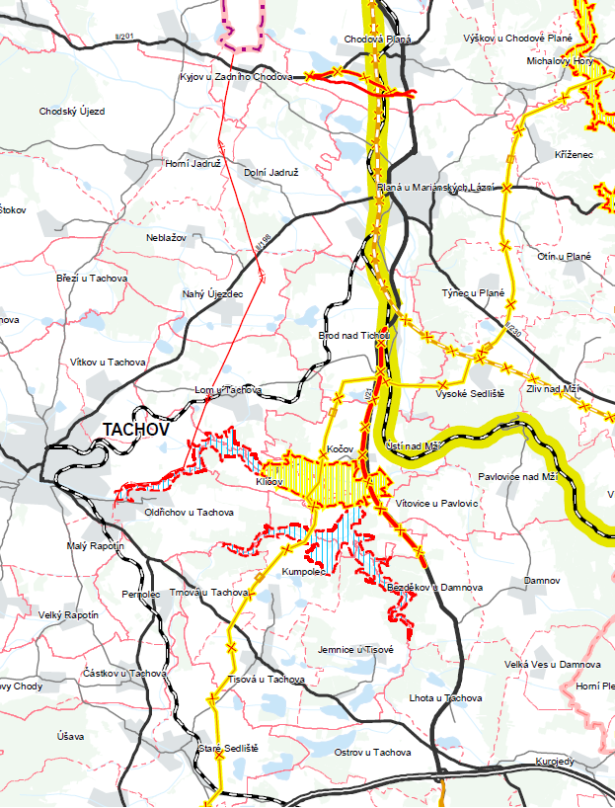
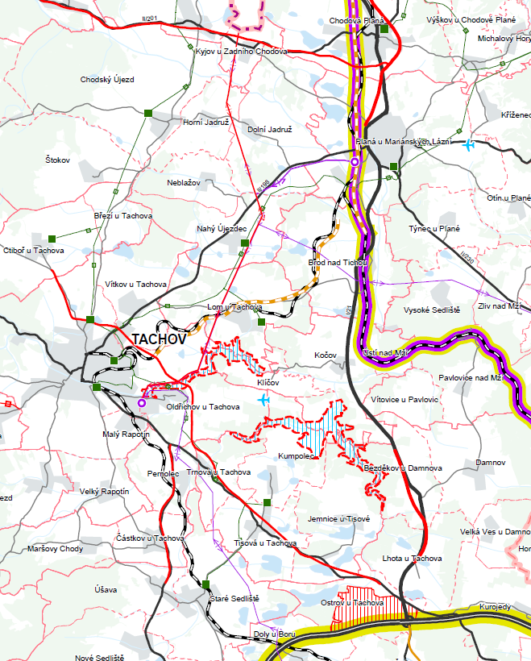
A1 ZÚR PK

Slide 5
A2 ZÚR PK
Aktualizace č. 2 ZÚR PK - na žádost oprávněného investora ČEPS a.s.
- předmětem vymezení koridorů pro zdvojení vedení zvláště vysokého napětí 400 kV na území PK o šíři 300m
- záměr projednán v Politice územního rozvoje ČR z r. 2015
- bude potřeba zpřesnit v územních plánech jednotlivých obcí
- nabytí účinnosti 29. 9. 2018
- zpracovatel (včetně VVURÚ) : Haskoning DHV Praha

Slide 6
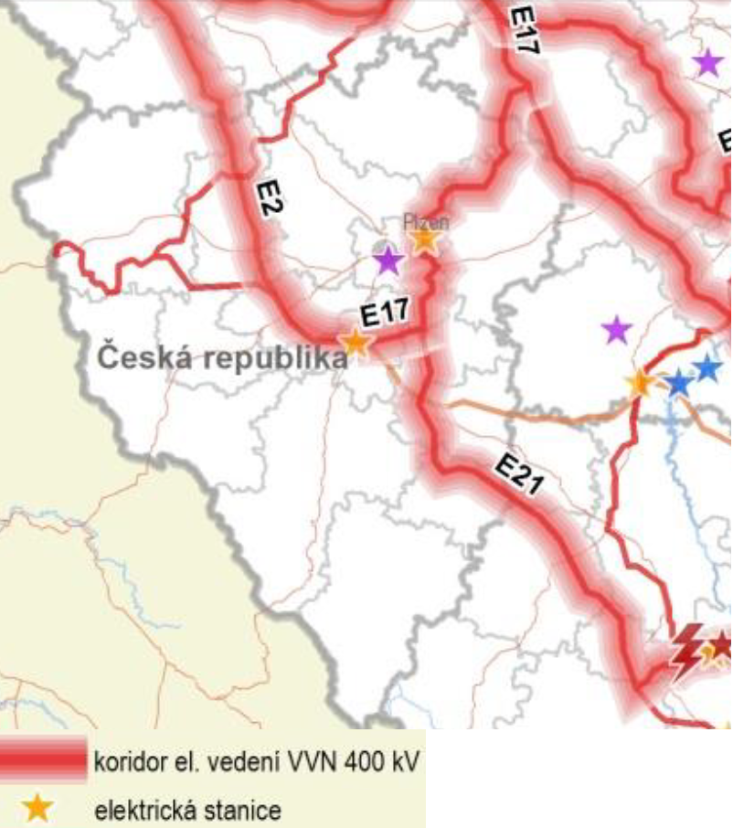
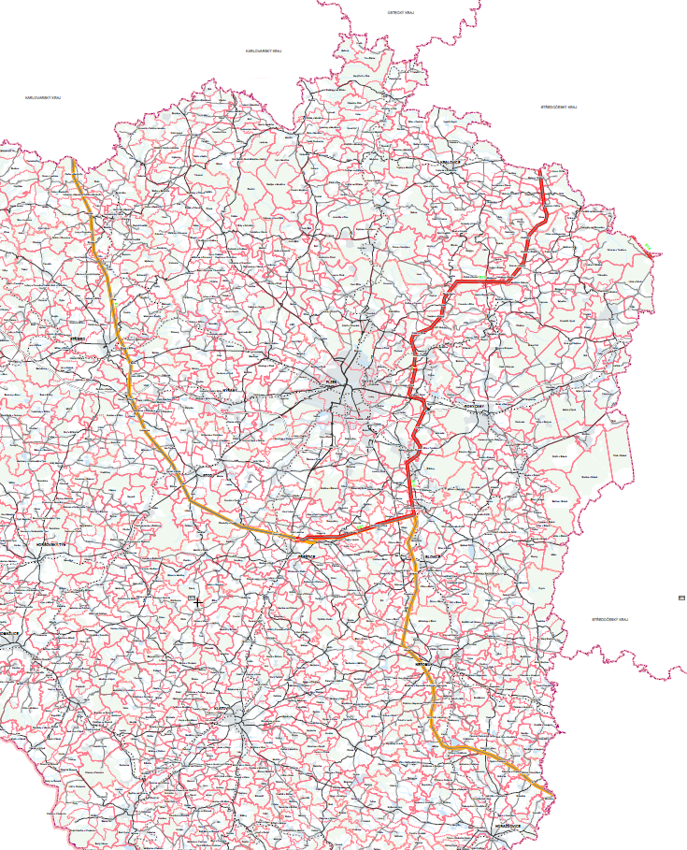
A2 ZÚR PK

Slide 7
A4 ZÚR PK
Aktualizace č. 4 ZÚR PK - na žádost oprávněného investora NET4GAS s.r.o.
- předmětem vymezení koridoru pro zdvojení plynovodu GAZELA
(plynovod Brandov – Waidhaus, navazuje na OPAL a Nord Stream)
- bude zpřesněno v územních plánech jednotlivých obcí
(600 > 400m)
- nabytí účinnosti 24. 1. 2019
- zpracovatel: Haskoning DHV Praha

Slide 8
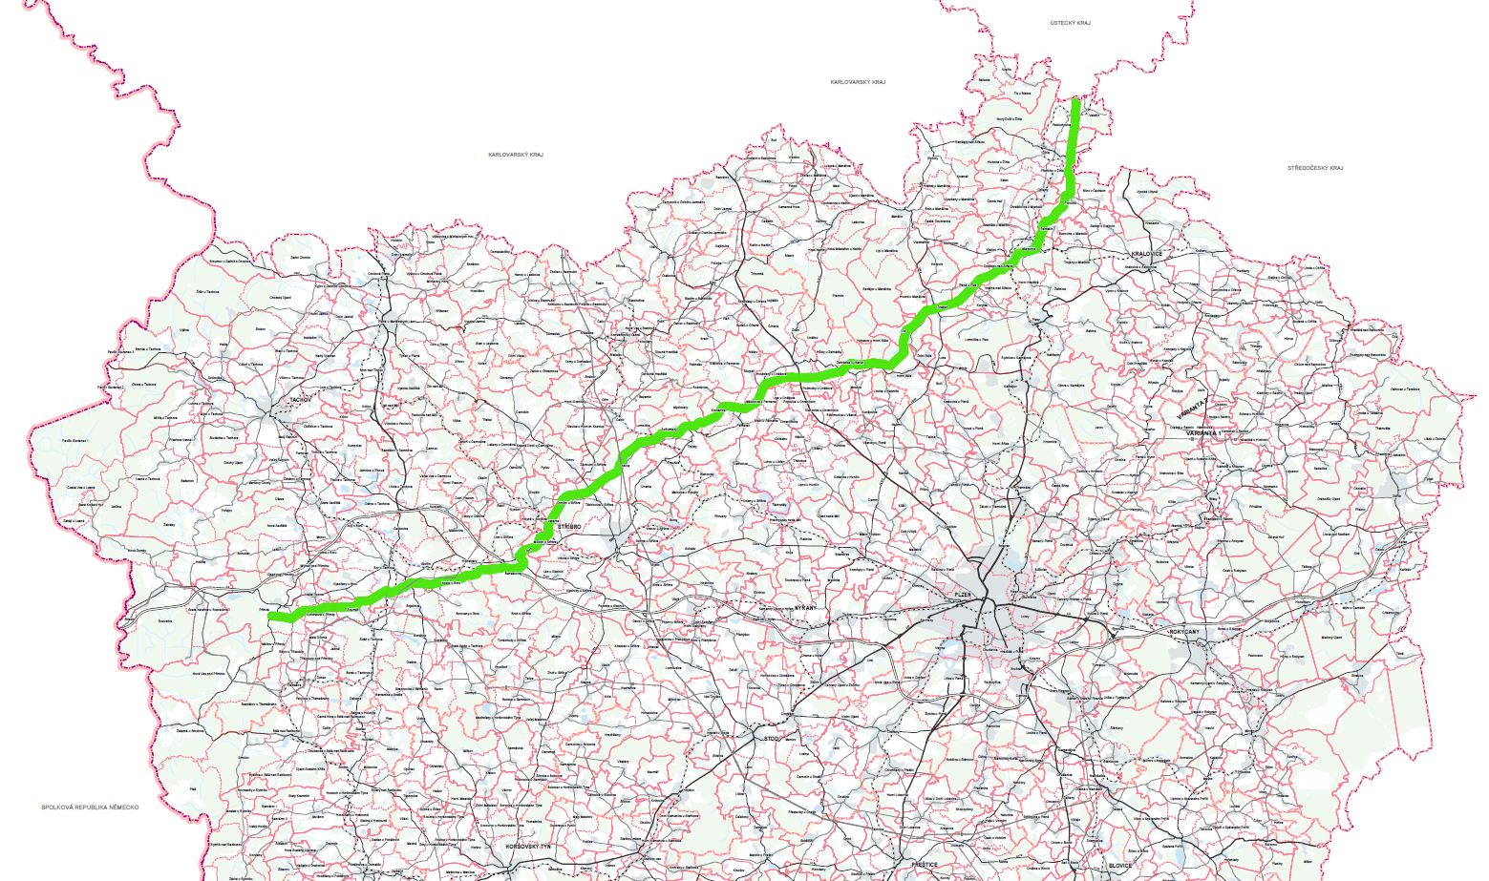
A4 ZÚR PK

Slide 9
A3 ZÚR PK
Zpráva o uplatňování ZÚR PK
- vždy za uplynulé 4 roky od vydání poslední aktualizace (§ 42 SZ)
- léto 2017 - proběhl sběr námětů od obcí
- přelom 2017/2018 proběhlo projednání s dotčenými orgány a obcemi
- 12. 2. 2018 schváleno Zastupitelstvem PK

Slide 10
A3 ZÚR PK
Předmět A3 ZÚR PK
zohlednění požadavků z Aktualizace PÚR ČR 2015
nové území - CHKO Brdy
revize rozvojových os a specifických oblastí
revize záměrů
požadavky obcí – dle ÚP, dle ÚAP, dle DO a OI
zpracovatel: Atelier T – Plan, Praha
návrh do konce roku 2019

Slide 11
Děkuji za pozornost
Bc. Josef Velíšek
Odbor regionálního rozvoje
Krajský úřad Plzeňského kraje

